Slide 1
Герои воздушных таранов первого дня Великой Отечественной Войны

Slide 2
Что такое таран и кто первым его применил?

Slide 3
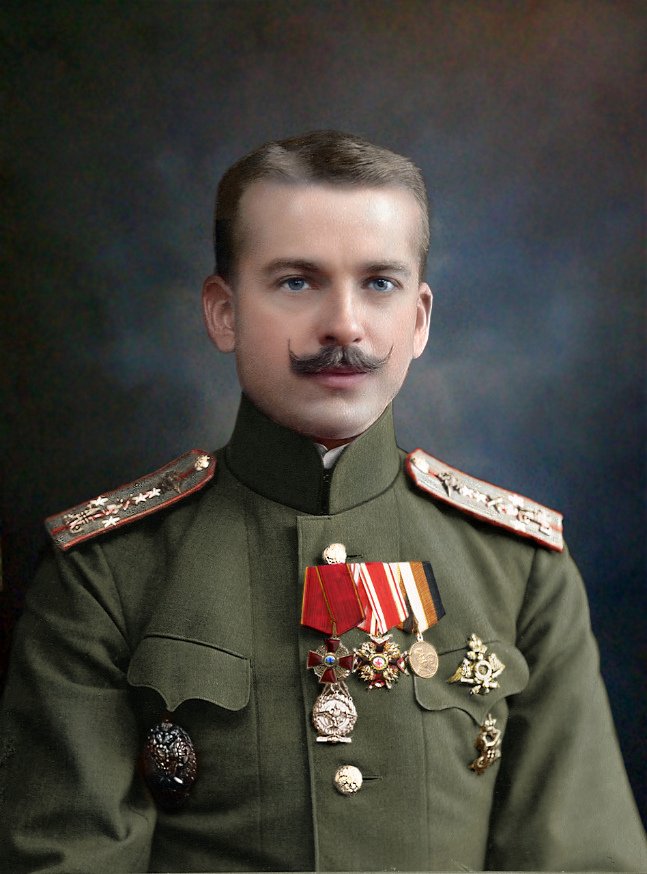
Нестеров Петр Николаевич
Первым воздушный таран применил Пётр Нестеров 8 сентября 1914 года против австрийского самолёта-разведчика.
Таран - приём воздушного боя, заключающийся в нанесении повреждений летательному аппарату противника непосредственно самим летательным аппаратом атакующего. Возможен также таран наземного объекта или корабля.

Slide 4
Великая Отечественная Война

Slide 5
Красные Соколы!

Slide 6
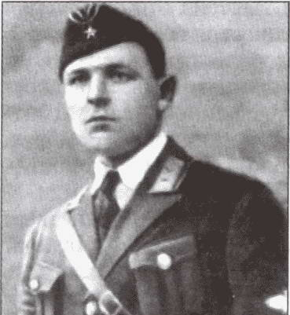
Кокорев Дмитрий Васильевич
22 июня 1941 года в 4 часа 15 минут командир звена 124-го истребительного авиационного полка (9-я смешанная авиационная дивизия, Западный особый военный округ) младший лейтенант Д. В. Кокорев в своём первом воздушном бою таранил вражеский самолёт - разведчик Do-215 в районе города Замбров (Западная Украина). За этот бой награждён орденом Красного Знамени.

Slide 7
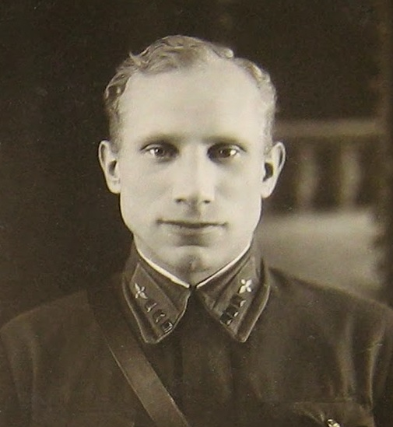
Иванов Иван Иванович
Почти одновременно с Дмитрием Васильевичем Кокаревым, пилотируя истребитель И-16, осуществил таран и командир звена истребительного авиаполка №46 старший лейтенант И. И. Иванов. Совершил он его в 4 часа 25 минут в районе города Жолква (ныне входит в состав Львовской области Украины). Показательно, что там же, в 1914 году, совершил свой воздушный таран и Петр Нестеров. 2 августа 1941 года Ивану Ивановичу Иванову было посмертно присвоено звание Героя Советского Союза. Увековечен подвиг Иванова был и тем, что его имя присвоено одной из улиц в г. Щелково.

Slide 8
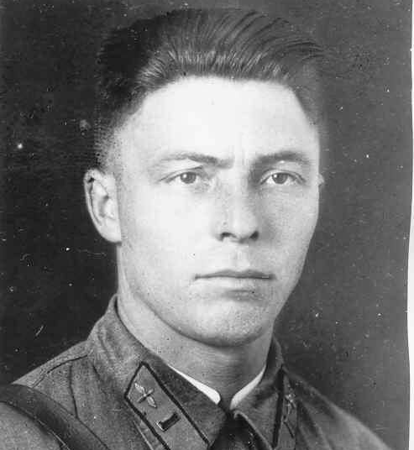
Данилов Андрей Степанович
На рассвете 22 июня 1941 года заместитель командира эскадрильи по политической части истребительного авиаполка №127 старший политрук А. С. Данилов со своими летчиками патрулировал над городом Гродно (Беларусь). Неожиданно с разных сторон к городу стали подходить фашистские бомбардировщики и истребители. Эскадрилья рассредоточилась. Завязались групповые воздушные бои. Данилов сбил два вражеских самолета. Но в круговерти воздушного боя им были израсходованы все боеприпасы. Тогда, приблизившись к самолету врага вплотную, А. С. Данилов направил свой И-153 на вражескую машину и винтом отрубил ей крыло. Фашистский самолет вспыхнул и начал падать. Скоро в «Правде» был опубликован Указ Президиума Верховного Совета СССР о награждении А. С. Данилова орденом Ленина посмертно. Но Андрей Степанович не погиб. Тяжело раненый, он совершил посадку на самолете.

Slide 9
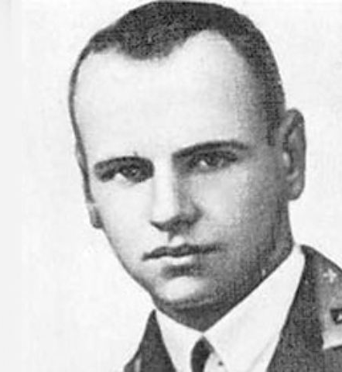
Бутелин Леонид Георгиевич
22 июня 1941 года в 5 часов 15 минут в районе аэродрома, расположенного около города Станислав (ныне украинский город Ивано-Франковск) принял воздушный бой летчик 12-го истребительного авиаполка, комсомолец, младший лейтенант Л. Г. Бутелин. Сбив один Юнкерс Ju-88, он бросился преследовать другой вражеский самолет, пытавшийся прорваться к аэродрому. Юнкерсы были достаточно живучими машинами, не так-то просто было их сбить, имея на истребителе только пулеметы. Сбить второй самолет огнем бортового оружия не получилось. Были израсходованы все боеприпасы. И тогда Бутелин направил свой самолет в бомбардировщик.

Slide 10
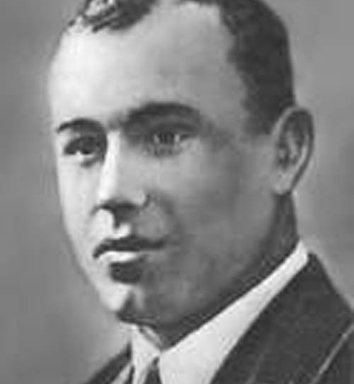
Гудимов Степан Митрофанович
22 июня 1941 года в 5 часов 20 минут заместитель командира эскадрильи истребительного авиаполка №33 лейтенант С. М. Гудимов поднялся в воздух, имея задачу отразить налет бомбардировщиков Хенкель Не-111 на белорусский г. Пружаны. С. М. Гудимову удалось сбить один бомбардировщик. Во время боя истребитель лейтенанта был подбит и загорелся. С. М. Гудимов таранил горящим истребителем второй Хенкель.

Slide 11
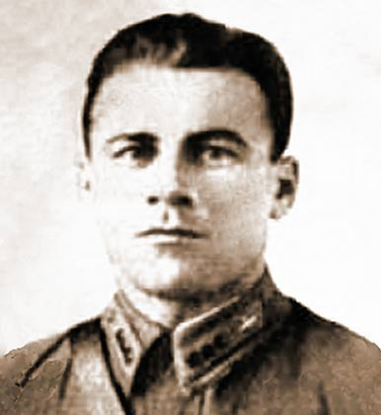
Протасов Анатолий Сергеевич
22 июня 1941 года в 7.00 над аэродромом в белорусском поселке Черлене, на который совершили налет 54 вражеских самолета, командир эскадрильи скоростного бомбардировочного авиационного полка №16 капитан А. С. Протасов под обстрелом поднялся в воздух. В воздушном бою, несмотря на тот факт, что на его самолет наседали истребители Ме-109, экипаж Протасова сумел сбить бомбардировщик противника. Второй фашистский бомбардировщик капитан таранил своим Пе-2. Это был первый таран в воздухе на бомбардировщике в ходе начавшейся Великой Отечественной войны.

Slide 12
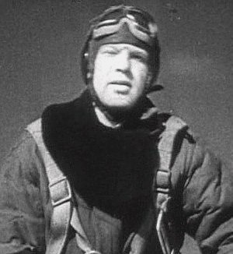
Панфилов Евгений Максимович
22 июня 1941 года в воздушном бою над своим аэродромом в районе деревни Боцки (под Белостоком, Белоруссия) таранил вражеский истребитель Ме-109. Несмотря на ранение, приземлился на парашюте, около 20 дней провёл в госпитале.

Slide 13
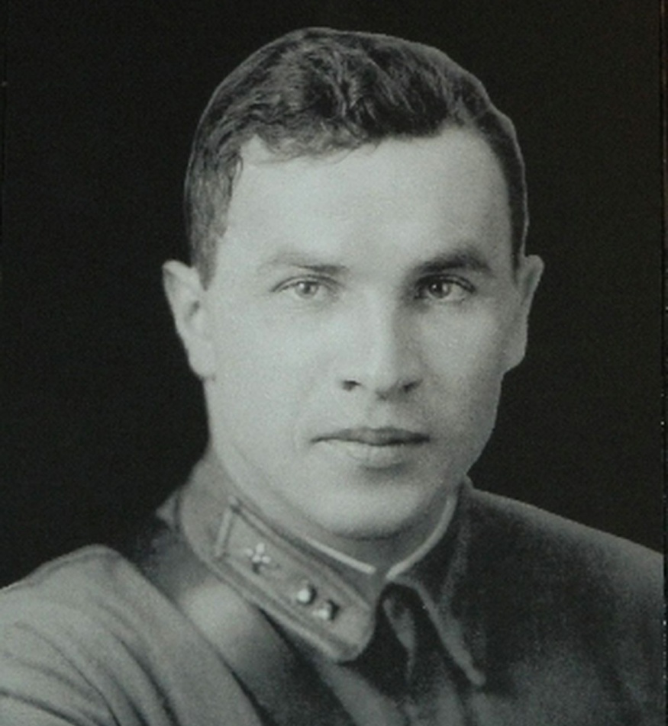
Рябцев Пётр Сергеевич
22 июня 1941 года в 10.00 в составе четвёрки истребителей И-153 под командованием капитана Мажаева Н.П. над Брестской крепостью вступил в бой с 8 истребителями противника Me-109. Концу боя Рябцев израсходовал весь боезапас. Не считаясь с опасностью, повёл свой самолёт на "мессершмитт" и таранным ударом сбил его. Приземлился на парашюте.

Slide 14
В годы Великой Отечественной войны, таранные удары по врагу нанесли более пятисот летчиков.
Тараны были проведены не только на истребителях, но и на штурмовиках и бомбардировщиках.
Более половины наших летчиков после тарана вражеских самолетов сумели спасти свои боевые машины.

Slide 15
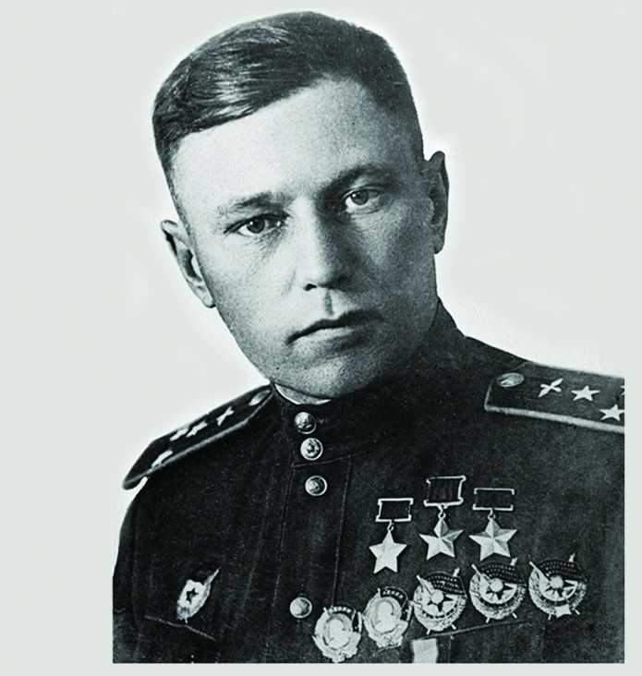
Летчик-асс о таране
«Где, в какой стране мог родиться такой прием атаки, как таран, — писал прославленный ас, трижды Герой Советского Союза А. И. Покрышкин. — Только у нас, в среде летчиков, которые безгранично преданы своей Родине, которые ставили ее выше всего, пpeвышe собственной жизни… Таран — это не удаль, не бессмысленный риск, таран — это оружие смелых, мастерски владевших самолетом советских воинов. Таран требовал виртуозного владения машиной».

Slide 16
Вечная память героям Великой Отечественной войны

